Slide 1


문서형 악성코드 솔루션 방안 탐지 및 개발
S!_악성분석단
팀장: 최기상 / 팀원: 김정호, 김지태, 신정훈, 이정민, 양인규, 조승현
Notes:
안녕하세요.
문서형 악성코드 솔루션 방안 탐지 및 개발에 대해 발표할 S!_악성분석단입니다.
저희 팀원은 다음과 같이 저인 최기상, 김정호, 김지태, 신정훈, 이정민, 양인규, 조승현으로 진행할 예정입니다.

Slide 2

목차
개요
해당 프로젝트를 진행하게 된 계기
분석 수행
PDF 간단한 구조 소개
분석에 사용한 도구들
분석 진행한 악성 pdf
솔루션 고안
고안 중인 솔루션

Slide 3
개요

Slide 4
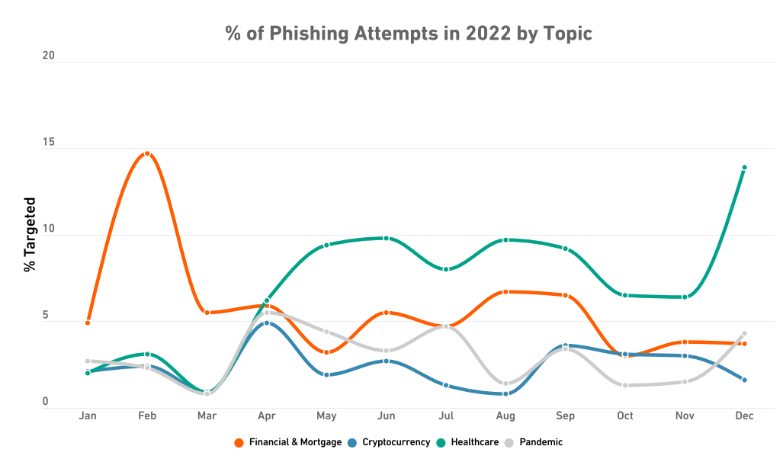
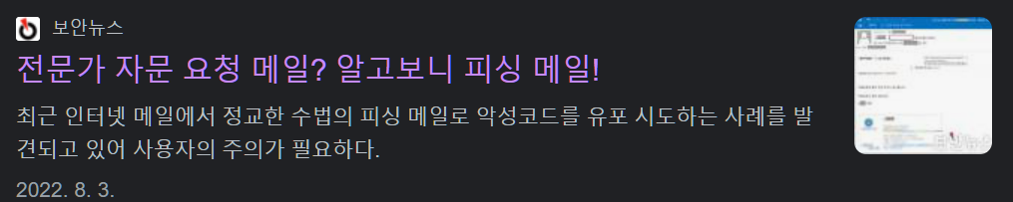
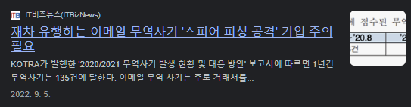
개요
피싱 이메일 증가
Document
Notes:
먼저 해당 프로젝트를 선정하게 된 계기는 코로나 팬더믹이 끝난 직후 피싱 이메일이 다시 증가하는 추이를 보여주고 관련 피싱 이메일 중 문서형 악성코드를 첨부하였을 때 피해사례가 다수 존재하여 해당 프로젝트를 진행하고자 생각했습니다.
이에 초기에 msoffice류나 pdf로 생각하였으나

Slide 5
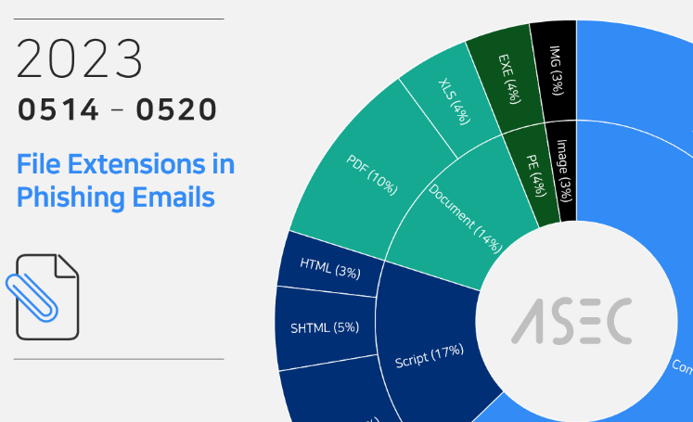
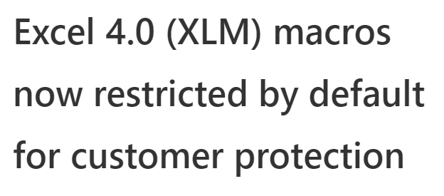
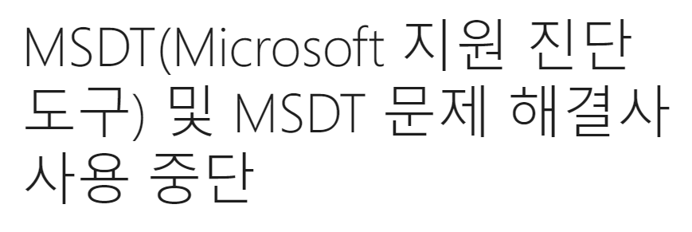
개요
PDF 를 타겟팅으로 선정
출처: 안랩 피싱 이메일 위협 트랜드, Microsoft
Notes:
엑셀 내에서 매크로를 지원하는 xlm과 특정 커맨드를 실행시키도록 도와주는 msdt 도구 지원을 중단함에 따라 msoffice류의 공격이 실질적으로 분석에 있어 효율성이 없다고 판단하였고 안랩 분석 보고서에 따르면 다음과 같이 pdf 유형의 악성코드들이 대부분을 차지하여 저희는 PDF 확장자의 문서형 악성코드에 대하여 분석하고자 하게 되었습니다.

Slide 6
분석 수행
Notes:
그래서 어떻게 PDF에 대하여 분석했는지 소개드리자면

Slide 7
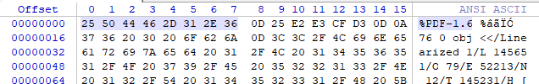
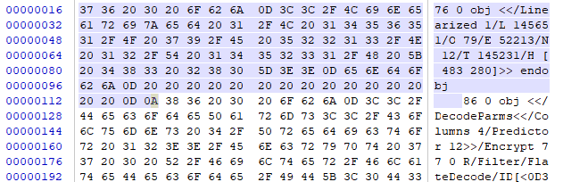
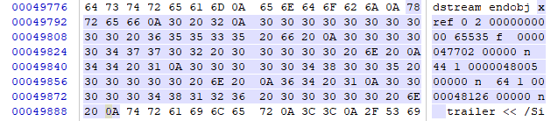

PDF 구조 분석
PDF Header
/JavaScript /File Stream /XFA /Fonts /Multi-Media /Image /3D /Embedded-Files /RichMedia /OpenAction /GoTo /URL
Body
Cross Reference Table
Trailer
Notes:
저희는 먼저 PDF 구조에 대하여 간략히 공부하였습니다. PDF 구조에 대해 공부하여 크게 PDF Header, Body, Cross Reference Table 그리고 Trailer로 분류 및 분석할 수 있는 시간을 가지었고 위와 같은 테그를 가진 오브제트가 Body에 첨부되어 있으면 문서형 악성코드로 의심할 수 있음을 논문 및 여러 기타 자료를 통해 알 수 있었습니다. 이러한 사전 지식을 토대로…

Slide 8
분석 도구
정적 분석
Pdf-parser.py
010editor
동적 분석
Anyrun(https://any.run/)
tria.ge(https://tria.ge/)
데이터 셋 출처
Bazzar(https://bazaar.abuse.ch/)
Cic(https://www.unb.ca/cic/datasets/index.html)
Notes:
다음 분석 도구를 사용하였습니다.
<각각의 도구 소개>
이를 토대로 저희가 분석한 sha256에 대하여 간단히 소개드리자면…

Slide 9
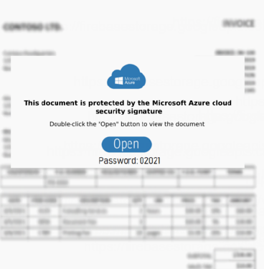
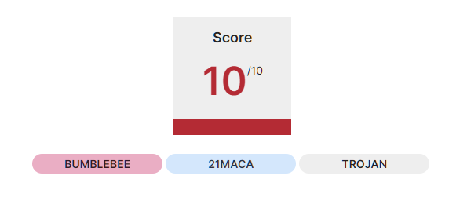

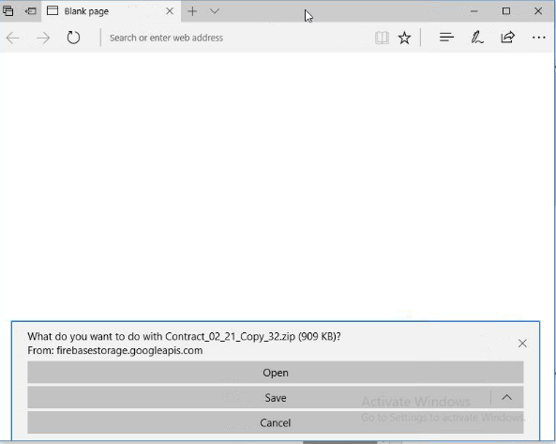
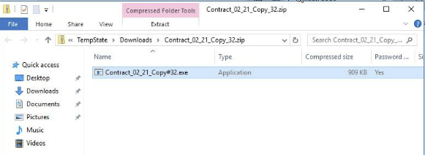
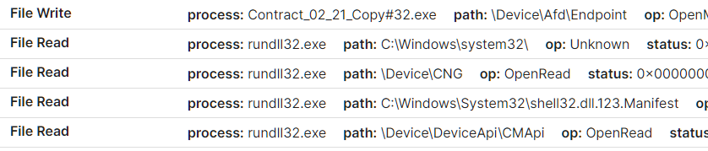
분석수행
91e43c044fdcad13a25d772b91065f78ac7a809a57ace84a4606c4c3e92afaa2
PDF-parser.py
PDF-parser.py
URI Tag
https://firebasestorage.googleapis.com/v0/b/tonal-depth-377622.appspot.com/o/cQtCXoljqM%2FContract_02_21_Copy%2332.zip?alt=media&token=0af57743-0613-4fa8-90c9-fd5045f22xxc
Notes:
해당 해쉬에서는…
먼저 91로 시작하는 sha256에 대한 악성코드의 경우 pdf-parser.py 도구를 활용하여 추출할 수 있는 오브젝트는 다음과 같았습니다. 그 중 악성코드와 관련한 오브젝트는 URI가 있었으며 해당 테그에 다음과 같은 url 목록이 작성되어 있었습니다. 그래서 pdf를 열고 해당 그림을 클릭함으로써
범블비 악성코드는 rundll32.exe 를 통해 생성된 악성 dll 파일의 특정 함수를 로드하는 기능을 수행하는 것으로 Tria.ge를 통해 확인이 가능하다.

Slide 10
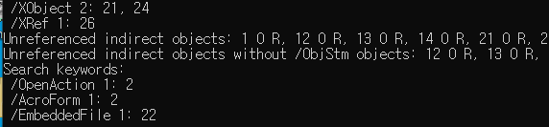
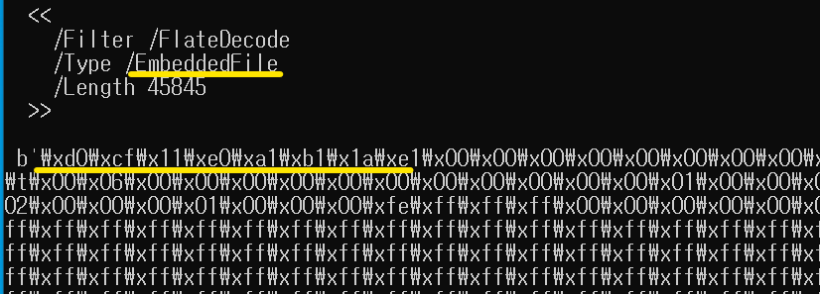
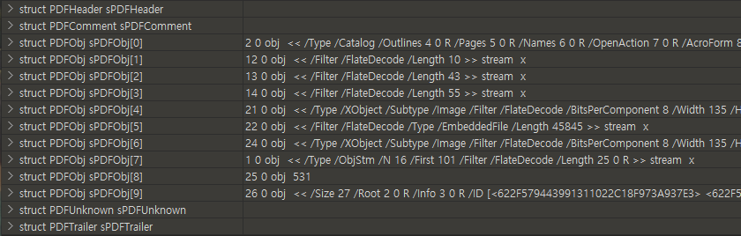
분석수행
5611d86c7c8dc065aa831d18491247e34456e6e846c08526e9c51942b556a653
PDF-parser.py
Objstm(1 0 obj) - JavaScript Tag
this.exportDataObject({
cName: "has been verified. However PDF, Jpeg, Docx, .xlsx",
nLaunch: 2
});
EmbeddedFile Tag(Excel 시그니처)
OpenAction Tag
2 0 obj<</Type /Catalog/Outlines 4 0 R/Pages 5 0 R/Names 6 0 R/OpenAction 7 0 R/AcroForm 8 0 R>>endobj
Notes:
해당 해쉬에서는 …

Slide 11
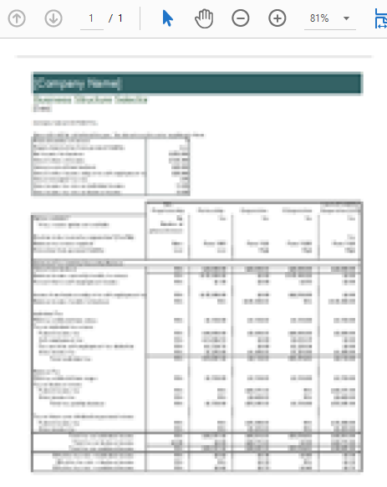
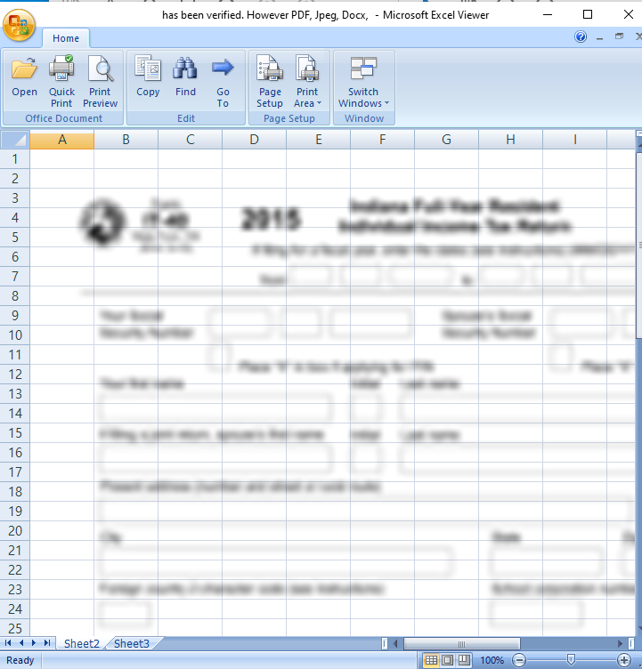

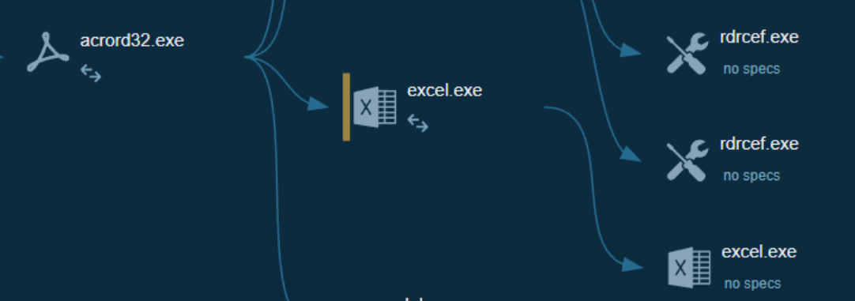
분석수행
5611d86c7c8dc065aa831d18491247e34456e6e846c08526e9c51942b556a653
CVE-2017-11882

Slide 12
분석 수행
28 여개
분석
Notes:
이외로 저희는 28여 개의 문서형 악성코드에 대하여 분석을 진행하였습니다다. 28여 개의 분석을 통해 JavaScript, URI, OpenAction을 통한 공격을 실질적으로 볼 수 있었고 해당 공격 유형 중

Slide 13
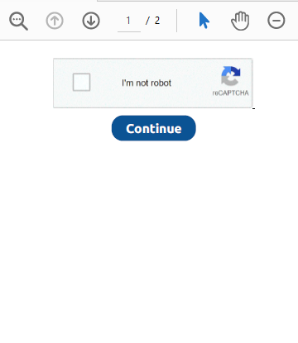
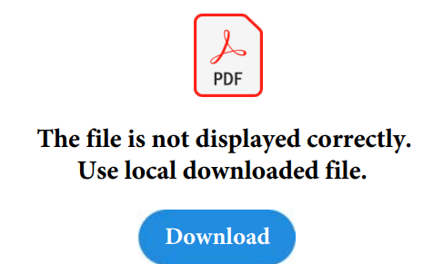
분석 수행
사용자를 속이고자 진행된 여러 pdf 사이트
Notes:
사용자를 속이고자 진행된 피싱 관련 pdf 문서형 악성코드를 다수 볼 수 있었습니다. 관련 예시로는 다음과 같이 captcha를 통해 사용자를 속여 클릭하도록 유도하는 pdf 문서와 해당 PDF가 깨져 다운로드 형태의 클릭을 유도하는 pdf 문서 등등이 있겠습니다.

Slide 14
예상 산출물(목적)
Notes:
이러한 이유로 저희가 예상중인 산출물은

Slide 15
URI 기반의 피싱 PDF 탐지 툴

Slide 16
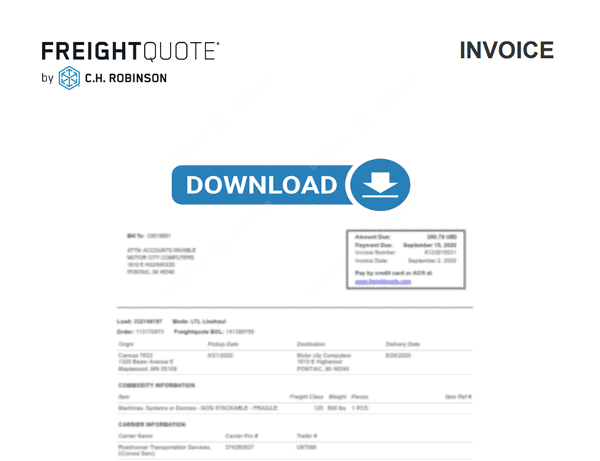
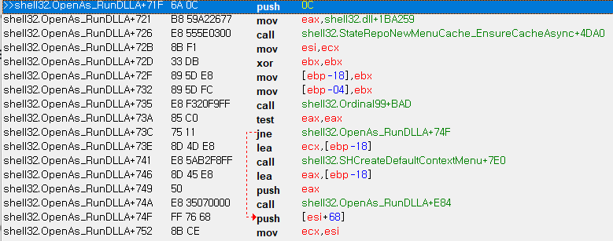
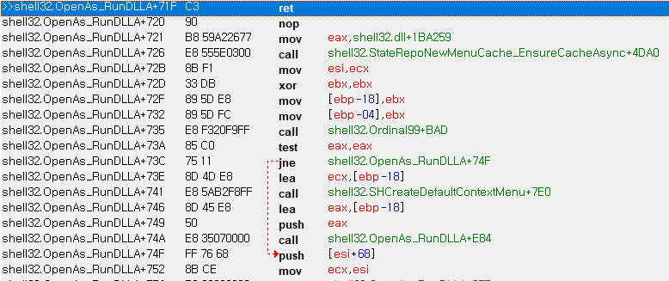
피싱 PDF 탐지 툴
클릭?
Call Shell32.OpenAs_RunDLLA API
후킹 전
후킹 후
Notes:
저희는 해당 툴을 개발하기 위해 알 PDF 기반으로 URL을 열 때 사용하는 ~~~라이브러리를 찾았으며, 메모리 상에서의 후킹 또는 메모리 조작을 통해 할 수 있음의 가능성을 볼 수 있었습니다.

Slide 17
감사합니다.

